Slide 1
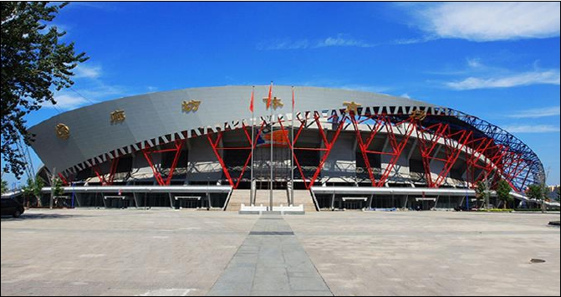
廊坊体育馆试驾场地
廊坊市体育馆位于市区和开发区衔接处，是廊坊市体育中心的一个重要部分，座落在体育中心的西南侧，西临和平路，南依北环路，占地八十亩，主馆建筑面积 8300平方米。

Slide 2
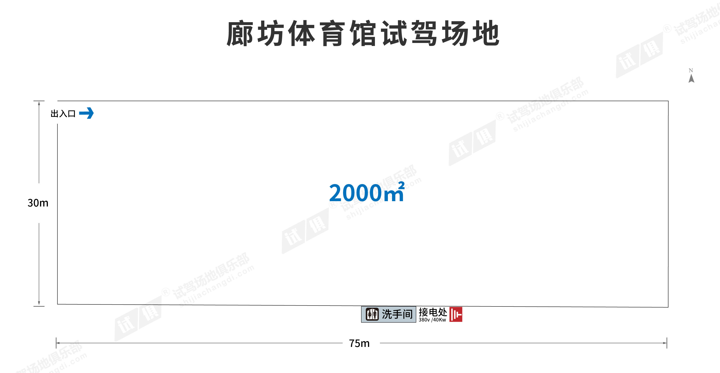
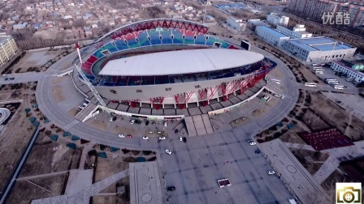
场地费用：5万/天
场地面积：长75m 宽30m 方砖场地 全封闭
供电供水：380V/100kw
配套设施：停车位

Slide 3
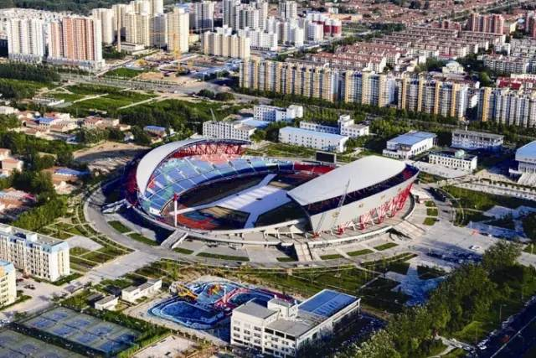
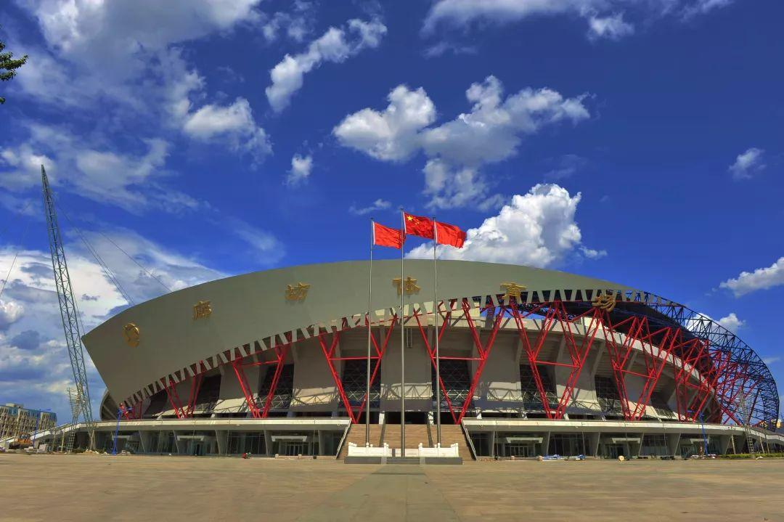
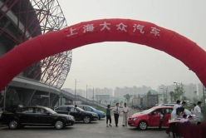
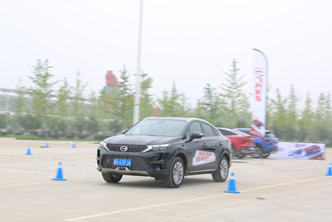
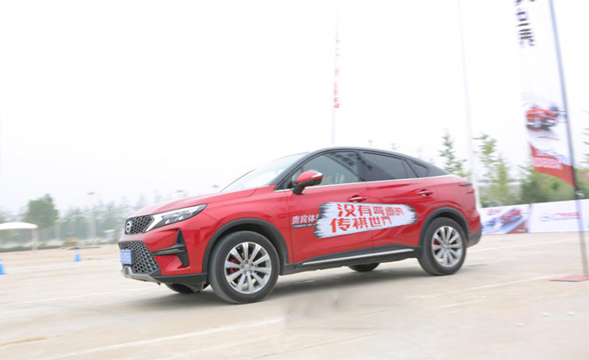
场地实景图
场地实景图
场地实景图
大众汽车团购会
广汽传祺试驾会
广汽传祺试驾会

